Slide 1



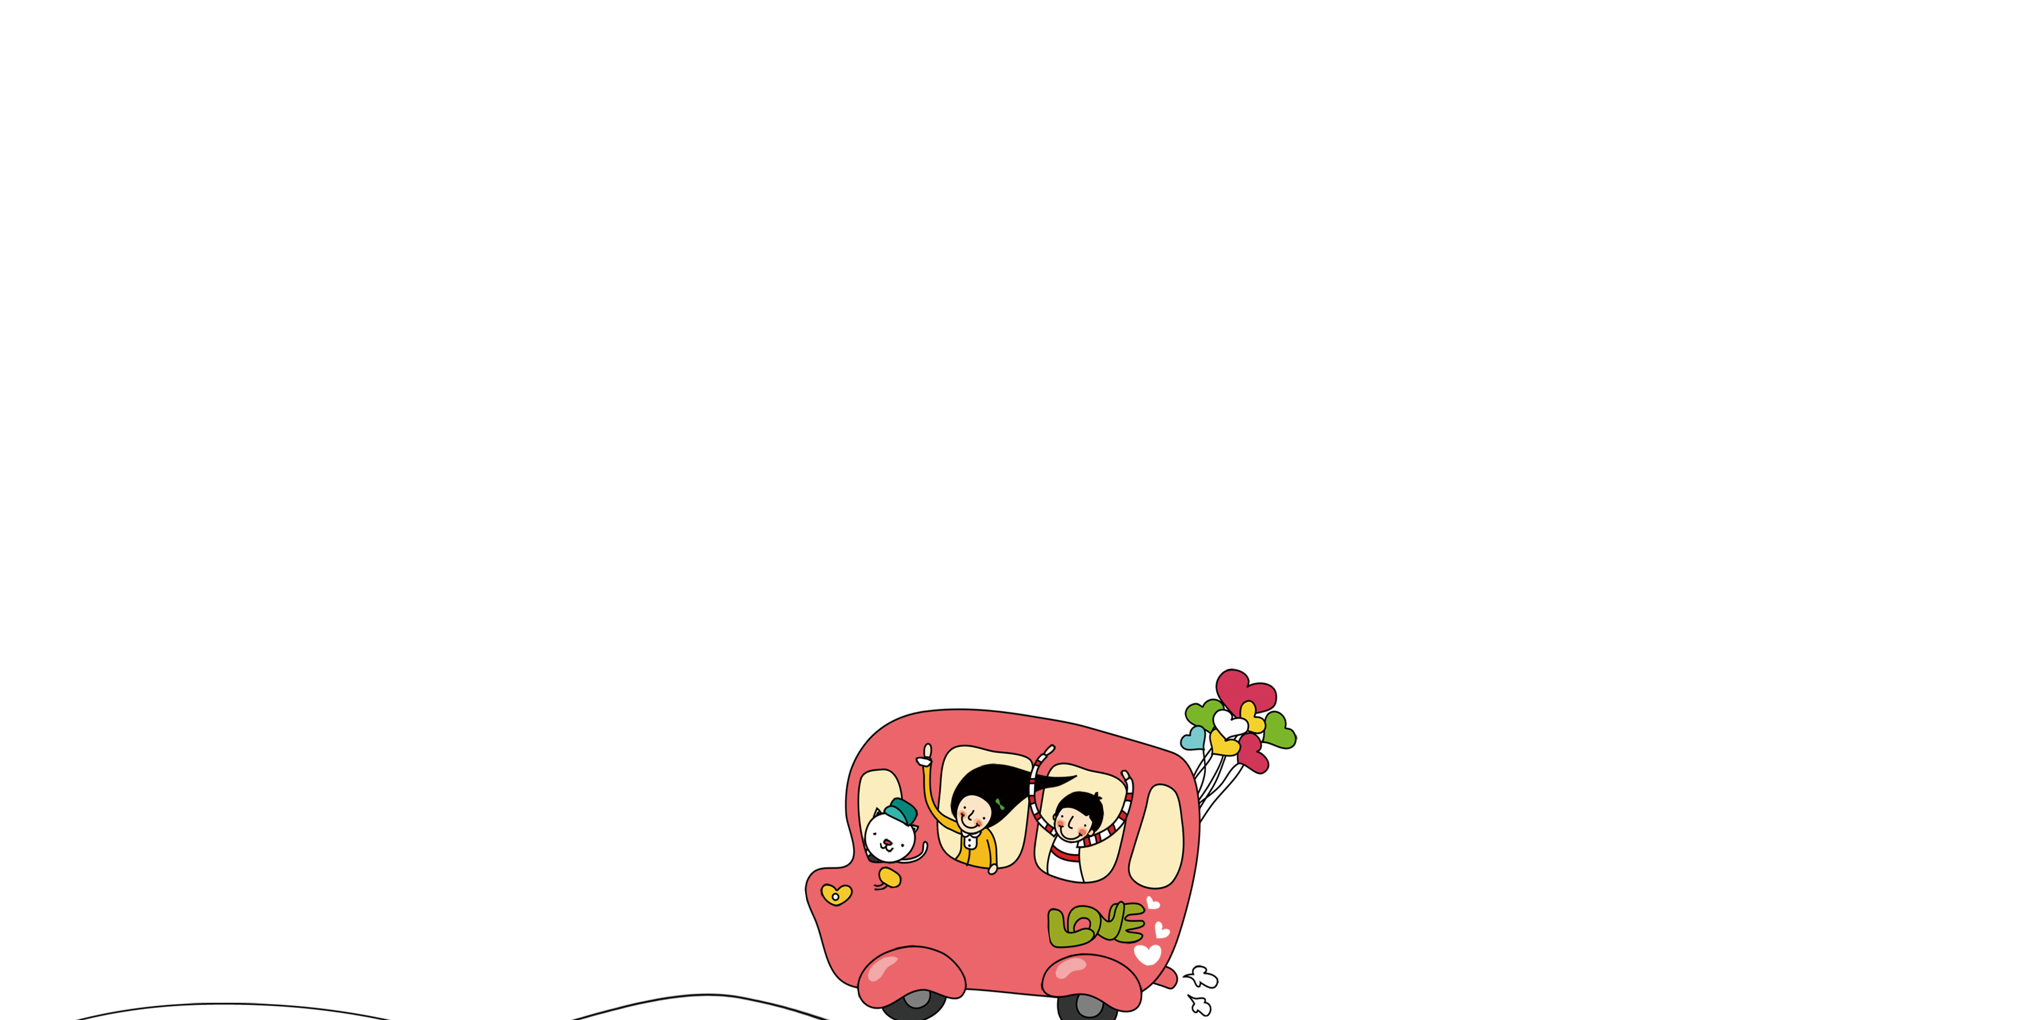
Thứ sáu, ngày 21 tháng 1 năm 2022
Bài:TÓM TẮT NỘI DUNG TRÌNH BÀY CỦA NGƯỜI KHÁC

Slide 2


HÌNH THÀNH KIẾN THỨC

Slide 3

Chuẩn bị bài nói

Slide 4

Nhiệm vụ
Học sinh chuẩn bị bài để đóng góp ý kiến cho buổi thảo luận
Học sinh nghiên cứu các bước tóm tắt

Slide 5
1. Chuẩn bị bài nói:
Mục đích của việc lắng nghe và ghi chép | Cách thức tóm tắt | Yêu cầu khi tóm tắt | Nhiệm vụ
Định hướng nội dung tóm tắt, tăng hiệu quả giao tiếp | + Bước 1: Lắng nghe và ghi tóm tắt + Bước 2: Đọc và chỉnh sửa | + Đầy đủ nội dung chính + Ngắn gọn, viết dưới dạng từ/ cụm từ + Có tính hệ thống + Có tên bài trình bày, người trình bày … | + Học sinh chuẩn bị bài để đóng góp ý kiến cho buổi thảo luận + Học sinh nghiên cứu các bước tóm tắt

Slide 6
2.Trình bày bài nói:

Slide 7
Đề xuất ý tưởng thiết kết làm tập san dưới dạng quyển
Đề xuất ý kiến nội dung nên phong phú như có bài nhạc viết tay chủ điểm thầy cô,....
Trong vai trò người nói
Đề xuất ý kiến hình ảnh có thể dùng ảnh chụp của tập thể lớp với thầy cô để tạo cảm giác gần gũi.
Đề xuất lớp có thể chuẩn bị tiết mục văn nghệ để tặng các thầy cô.

Slide 8
Lắng nghe nội dung trình bày: cần nghe hết câu, hết ý để hiểu rõ điều người trình bày muốn nói.
Căn cứ trên thực tế ý kiến của người phát biểu để ghi tóm tắt.
Trong vai trò người nghe
Tóm lược các ý chính dưới dạng từ, cụm từ.
Dùng các kí hiệu như các số thứ tự, gạch đầu dòng,... để thể hiện tính hệ thống của các ý kiến.

Slide 9
- Đọc lại phần ghi tóm tắt và chỉnh sửa các sai sót (nếu có).
Xác định với người nói về nội dung em vừa tóm tắt.
Trong vai trò người nghe
Trao đổi lại những ý kiến em chưa hiểu rõ hoặc có quan điểm khác.

Slide 10
Luyện tập –
Vận dụng

Slide 11
HẸN GẶP LẠI CÁC EM!

